Slide 1
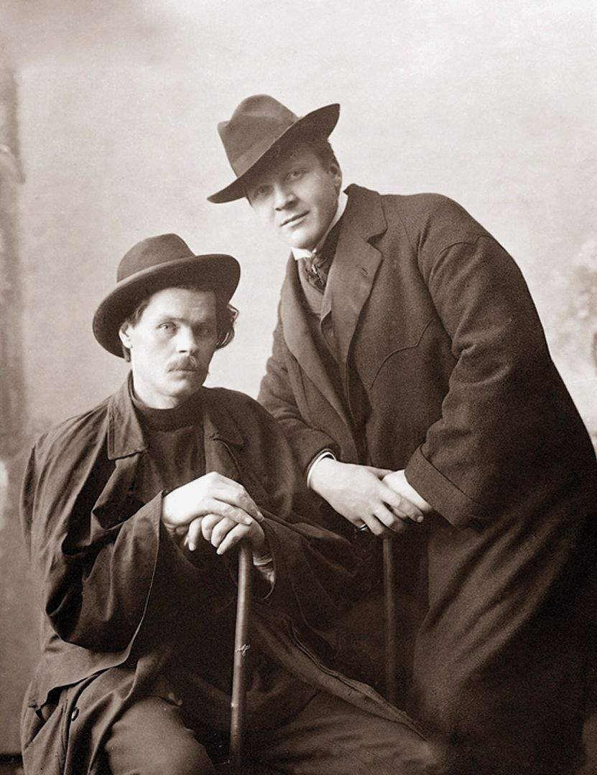
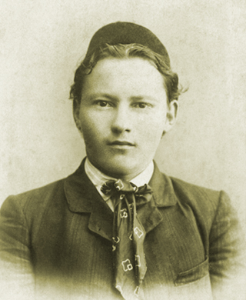
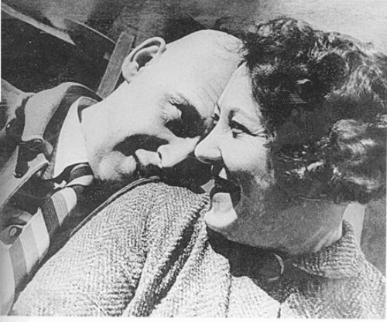
Экскурсионно-туристический маршрут «Казань литературно-мемуарная»
М. Горький и Ф. Шаляпин
Г. Тукай
А. Родченко и В. Степанова
Продолжительность: 3 часа
Группа: 1-20 человек
Целевая аудитория: молодежь, взрослые и люди среднего возраста (до 50 лет)

Slide 2
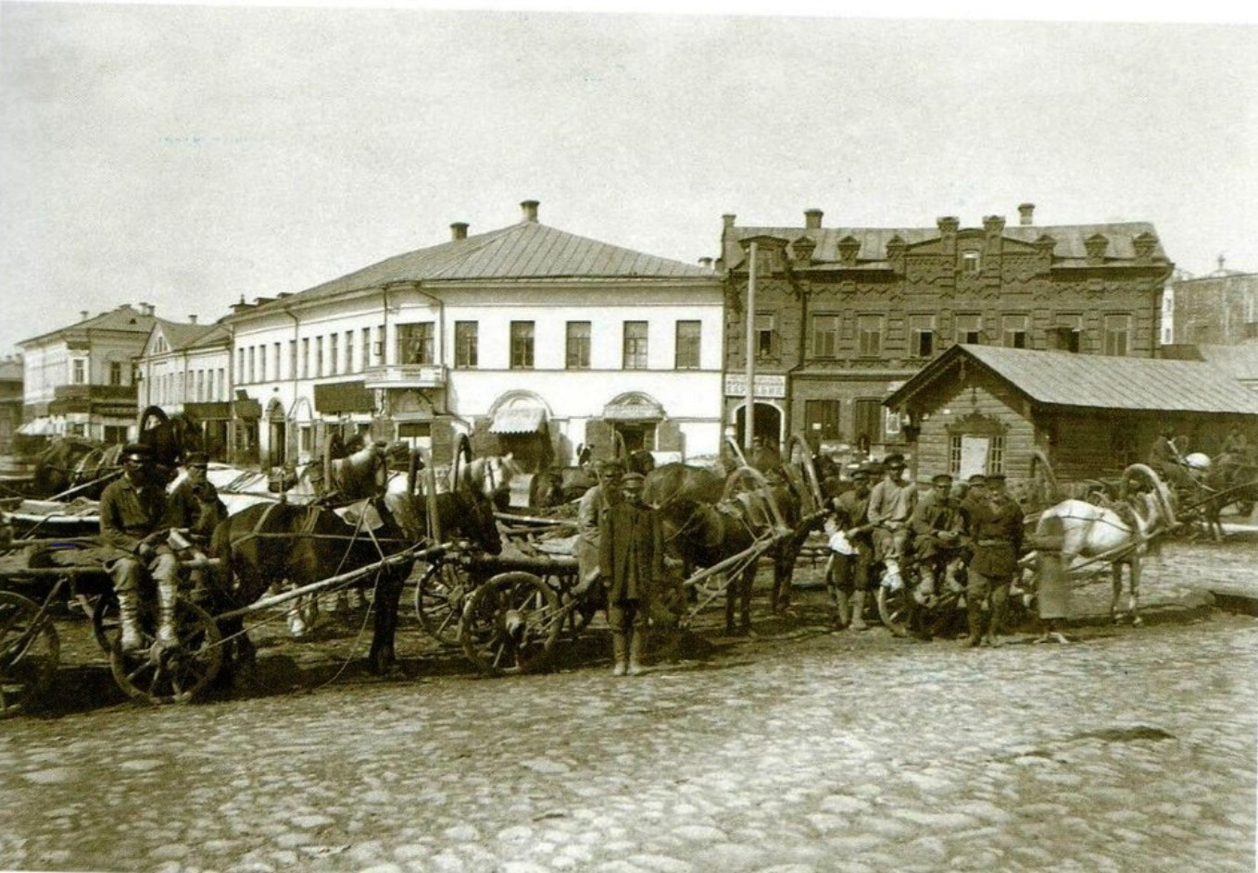
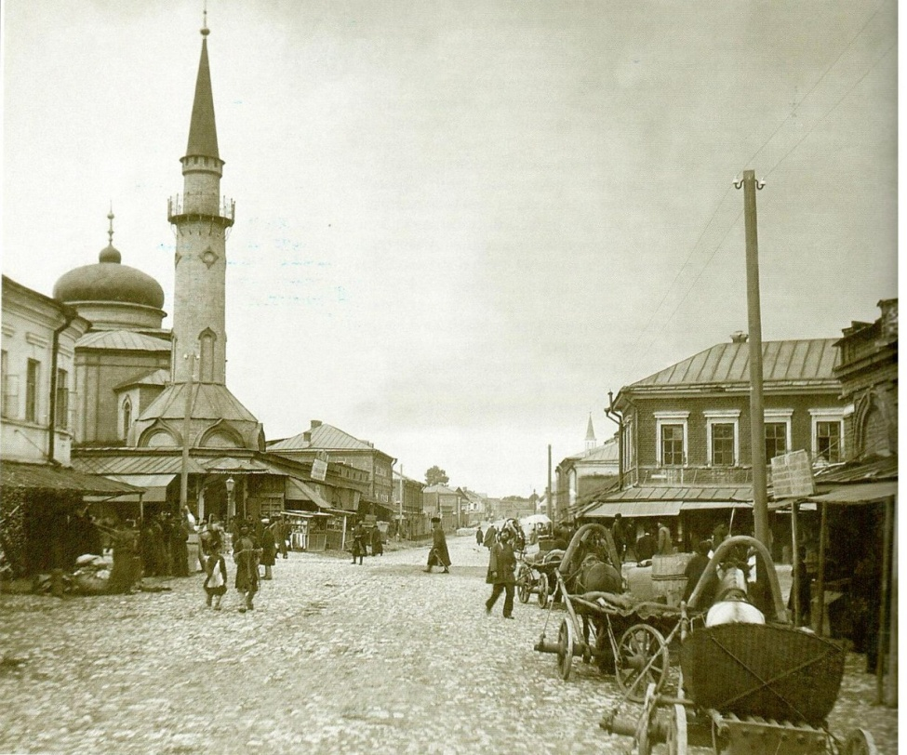
Экскурсионно-туристический маршрут
«Казань литературно-мемуарная» – это …
Экскурсионно-туристический маршрут «Казань литературно-мемуарная» предлагает переместиться в Казань 80-ых гг. XIX в. –20-30-ых гг. XX в. и представить облик города таким, каким его увидели М.Горький, Ф,И. Шаляпин, А.М. Родченко и Г. Тукай.
Маршрут посвящен любовной тематике. Посредством литературных произведений и мемуарных очерков А.М. Горького, Ф.И. Шаляпина, А. М. Родченко и Г. Тукая освещаются любовные перипетии поэтов и писателей, творчества которых пришлись на казанский период жизни в Казани (80-ых гг. XIX в. – 20-30-ых гг. XX в.)
Рыбнорядская площадь
Сенной базар и мечеть

Slide 3
В экскурсионно-туристический маршрут «Казань литературно-мемуарная» включены те объекты показа, которые связаны с судьбами А.М. Горького, Ф.И. Шаляпина, А. М. Родченко и Г. Тукая:
Эти здания упоминаются и описываются в источниках литературного, мемуарного и исторического характера, принадлежащих вышеперечисленным деятелям.

Slide 4
Чем интересен экскурсионно-туристический маршрут «Казань литературно-мемуарная» ?
освещением в туристской среде исторического и культурного пласта периода
80-ых гг. XIX в. – 20-30-ых гг. XX в.;
включенностью в маршрут тех памятников истории и культуры, которые на сегодняшний день недостаточно представлены в качестве объектов показа в казанских экскурсионных маршрутах;
наличием возможностей для реализации в виде велотура, призванного вызвать интерес у молодежной аудитории как и к самому туру, так и к чтению литературы.

Slide 5
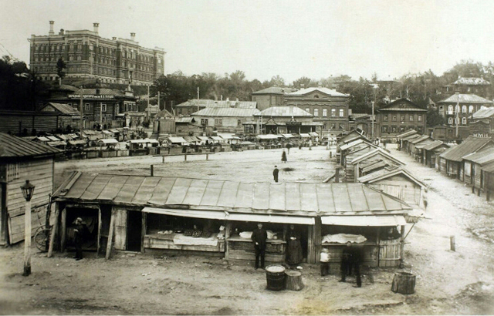
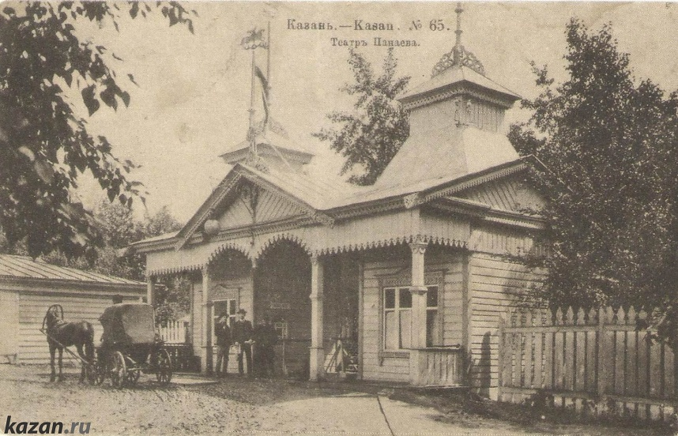
Казань - прекраснейший из всех городов мира.
Ф. И. Шаляпин
Суконная слобода (конец ХIХ в.)
Театр в Панаевском саду

